Slide 1


服務流程
WarrantyTrainingPGM
Service
Aug.-01,2016
Page1
鎔德股份有限公司服務部
台北內湖
August 2016
Sheer DrivingPleasure

Slide 2
服務流程
內容
WarrantyTrainingPGM
Service
Aug.-01,2016
Page1
服務流程基本準則
ISPA服務流程整合系統
鎔德股份有限公司服務部
台北內湖
August 2016
Sheer DrivingPleasure

Slide 3
服務流程
內容
WarrantyTrainingPGM
Service
Aug.-01,2016
Page1
服務流程基本準則
ISPA服務流程整合系統
鎔德股份有限公司服務部
台北內湖
August 2016
Sheer DrivingPleasure

Slide 4





基本服務流程準則前言
WarrantyTrainingPGM
Service
Aug.-01,2016
Page1
流程
PremiumService
系統
人
全部功能的使用
完整可靠的資訊

Slide 5
基本服務流程準則核心程序
WarrantyTrainingPGM
Service
Aug.-01,2016
Page1
BMW原廠為完成2008年「服務流程目標」策略所整合的八大項服務程序：
聯繫
預約
諮詢準備
諮詢服務
（接車）
工單進行
帳單準備
交車
客戶關懷
聯繫

Slide 6






基本服務流程準則服務流程型式總覽
WarrantyTrainingPGM
Service
Aug.-01,2016
Page1
服務流程型式總覽表除了依序顯示自聯繫到售後服務支援的核心程序外,同時也顯示含有其他服務型式的程序。
這些別於標準服務程序的其他服務型式在下表另以不同顏色標示。
客戶關懷小組快速服務取送車服務鈑金與噴塗
以下將就這些特別服務型式的程序提出說明。

Slide 7

基本服務流程準則連繫
WarrantyTrainingPGM
Service
Aug.-01,2016
Page1
任務︰
客戶與經銷商之間的首次接觸,就好比一張經銷商的名片,確定在第一印象時提供絕佳的潛能。
儘可能精確記錄用戶的需求,
為了在後續的程序步驟得到解決方法。
這包含將客戶的需求傳送至經銷商內負責的部門(例如新車部、零件部),並且進一步在服務部門處理。(例如客戶要預約服務時)
目的︰
提前使用車輛客戶資料以確認客戶,進而提供客戶個人化量身制定的最佳回饋
型式︰
■透過經銷商
■客戶關懷小組
（潛在的銷售商機）與支持資訊。

Slide 8
基本服務流程準則連繫
WarrantyTrainingPGM
Service
Aug.-01,2016
Page1
連繫步驟
問候客戶與處理問題
調閱客戶系統資料,搜尋相符客戶
記錄客戶需求
提前使用車輛客戶資料以確認客戶,進而提供客戶個人化量身制定的最佳回饋（潛在的銷售商機）與支持資訊。
檢查故障情況

Slide 9
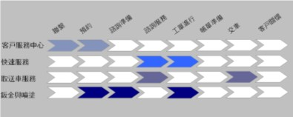

基本服務流程準則連繫
WarrantyTrainingPGM
Service
Aug.-01,2016
Page1
連繫分型︰
客戶關懷小組的聯繫
透過客戶關懷小組的聯繫,來補充那些因某些原因無法直接與經銷商連繫的情形(例如員工編制不足時)。
在客戶未查覺的情況下,該電話會自動轉接
到客戶關懷小組（電話中心）。
客戶關懷小組可能位於經銷商據點之一,以確保客戶能隨時與經銷商聯繫。
當透過客戶關懷小組做連繫時,頇提供與經銷商直接連繫時相同的資訊和系統。不過,它提供更進一步的可能性,例如同時提供幾個經銷商預約規劃的選擇。

Slide 10

基本服務流程準則預約
WarrantyTrainingPGM
Service
Aug.-01,2016
Page1
任務︰
附有服務項目與費用清楚說明的精確預約,從客戶的觀點看來,將在服務諮詢開始時,提高施工資訊的透明度,進而建立對服務廠的信任。
KR相關評估：樂於提供您各項估價
KR相關評估：預約時間的安排
目的︰
預約扮演所有必要工作將來順利發展的關
鍵角色。
型式︰
■一般（透過經銷商）
■透過客戶關懷小組
■特殊的鈑金與噴塗工作
在這個程序,內部流程的規劃亦將確定能
獲得具體改善。
KR相關評估：能夠準時完成維修的工作

Slide 11
基本服務流程準則預約
WarrantyTrainingPGM
Service
Aug.-01,2016
Page1
預約步驟
建立預約
告知服務項目的所需費用
記錄／更新車輛客戶資料
安排諮詢服務時間
並確認客戶機動性
記錄服務項目
(大致初步的預約)
安排預約提醒服務
預約扮演所有必要工作將來順利發展的關鍵角色。
新增
活動訊息的傳播
向客戶道別
確定需要的零件
確定需要的資源

Slide 12
基本服務流程準則預約
WarrantyTrainingPGM
Service
Aug.-01,2016
Page1
預約分型︰
客戶關懷小組的預約
如一般預約的情形,客戶關懷小組的預約亦扮演確保交車以前的所有作業能順利進行；在這個程序,內部流程的規劃亦將確定能獲得具體改善。
使用客戶關懷小組的預約是完整流程的第二項程序或是透過客戶關懷小組聯繫的延續。
客戶關懷小組可能位於經銷商據點之一,當透過客戶關懷小組做預約時,亦頇提供與經銷商直接連繫時相同的資訊與系統。

Slide 13

基本服務流程準則預約
WarrantyTrainingPGM
Service
Aug.-01,2016
Page1
預約分型︰
特殊的鈑金與噴塗工作的預約
如一般預約的情形,鈑金與噴塗工作的預約亦扮演確保交車以前的所有作業能順利進行
。
在這個程序,內部流程的規劃亦將確定能具
體改善。
特別是在鈑金與噴塗維修與事故管理的情況下,預約是特別重要的(需要縝密的計畫並與
繁瑣的內部組織有關)。
這些具體的任務在某些方面別於機械或電機
類的工作執行,這表示必需有適當的流程與
組織。

Slide 14

基本服務流程準則諮詢準備
WarrantyTrainingPGM
Service
Aug.-01,2016
Page1
任務︰
諮詢準備關於截至目前為止,預約工單中記錄的資訊與內容。
目的︰
型式︰
根據截至目前所有可得到的訊息,來為即將來臨的服務諮詢預約做最佳條件的準備。
■一般
■鈑金與噴塗
這創造出諮詢的利用時間,使得服務接待
有更多的時間來提供個人化的客戶關懷。

Slide 15
基本服務流程準則諮詢準備
WarrantyTrainingPGM
Service
Aug.-01,2016
Page1
諮詢準備步驟
儘可能執行初步預約的準備
提供合適的重新預約
檢查技術召回檢修情形
檢視預約工單內容
保留零件,必要時訂購
檢視車輛維修歷史
適度消化客戶服務諮詢時繁瑣的資訊查詢步驟。
準備外包服務項目
搜尋相關技術資訊
確保諮詢服務銷售事務100%完美。
經銷商內部的資訊傳遞
準備保固／商譽案件資料
調度安排客戶機動車輛
確定交叉銷售的潛能
新增
適度進行產能計劃的檢查
修訂
發送預約提醒服務

Slide 16
基本服務流程準則諮詢準備
WarrantyTrainingPGM
Service
Aug.-01,2016
Page1
諮詢準備分型︰
鈑金與噴塗的預約
為了考慮鈑金與噴塗服務工作的特性,鈑金與噴塗的諮詢準備不僅包括預約項目／工單資訊的設想,同時也含初步預約的其他方面,預估可能費用／評估處理或意外損壞可能需要的保險處理費。
這確保置放在鈑噴部門的主要工作範圍與需求的差異化更加明顯。目的是根據至今所有可得到的訊息,為即將來臨的服務諮詢預約做最佳化的準備。

Slide 17
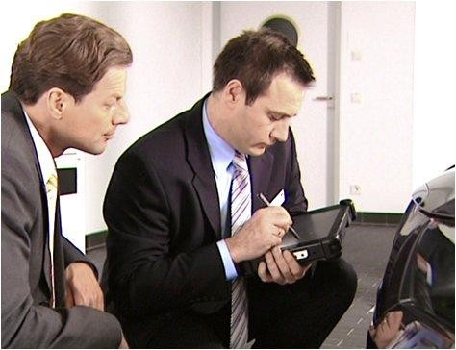
基本服務流程準則諮詢服務
WarrantyTrainingPGM
Service
Aug.-01,2016
Page1
任務︰
諮詢服務是服務流程最重要的核心之一,它提供創造更多客戶附加價值的可能性。
KR相關評估：能夠隨時獲得接待及服務人員的協助
KR相關評估：親和力／服務熱忱
KR相關評估：樂於提供您各項估價
KR相關評估：能夠了解您的維修需求
目的︰
型式︰
標準服務諮詢包括那些保養與維修工作,需要增加諮詢的努力或者診斷來進行客戶車輛的維修。
■標準
■FLS快速服務
■取送車服務

Slide 18
基本服務流程準則諮詢服務
WarrantyTrainingPGM
Service
Aug.-01,2016
Page1
迎賓與客戶登記
查核功能性變更對客戶的影響
諮詢服務步驟
記錄／更新客戶車輛資料
提供合適的重新預約
核對預先開立的工單
說明服務項目
車旁接車／目視檢查
保留零件,必要時訂購
記錄服務項目
修訂
工單說明／簽名,
必要時提供服務承諾
安排交車提醒服務
有更多的時間與客戶單獨諮商創造更多客戶附加價值的可能性
記錄零件
確定與規劃需要的資源
工單生效,移交服務廠
確定費用與核對服務項目
確認客戶機動性
檢查交互銷售的可能性
向客戶道別
核對交車日期

Slide 19

基本服務流程準則
諮詢服務
WarrantyTrainingPGM
Service
Aug.-01,2016
Page1
諮詢服務分型︰
FLS快速服務的諮詢服務
FLS台灣市場規範：工時數<=18FRU
若時間允許,進行車旁接車
專屬接待
專屬工作位
專屬技工
諮詢服務是服務流程最重要的核心之一,它提供創造更多客戶附加價值的可能性。
在FLS裡的諮詢服務嚴格限制時間,因此簡
短、清楚、明確的工單範圍才能有效、迅速
地處理。

Slide 20
基本服務流程準則諮詢服務
WarrantyTrainingPGM
Service
Aug.-01,2016
Page1
諮詢服務分型︰
取送車服務的諮詢服務
諮詢服務是服務流程最重要的核心之一,它提供創造更多客戶附加價值的可能性。
取送車服務：為方便客戶,可至客戶的家中或辦公室取車,並於完成檢修後將車輛送回。(客戶本人未在經銷商的接車服務)
因此需與客戶直接互動的程序在此略過。

Slide 21

基本服務流程準則工單進行
WarrantyTrainingPGM
Service
Aug.-01,2016
Page1
任務︰
將工單傳送至服務廠進行服務／維修
KR相關評估：維修保養的品質
KR相關評估：交車時車輛的清潔程度
KR相關評估：是否有完成您所有要求的工作？
目的︰
型式︰
施工品質100%完美
■標準
■FLS快速服務
■鈑金與噴塗
於預定交車時間內完成

Slide 22
基本服務流程準則工單進行
WarrantyTrainingPGM
Service
Aug.-01,2016
Page1
工單進行步驟
服務廠產能規劃與監控工單進度
確認更換零件的處置
準備服務項目與進行目視檢查
進行必要的保固／商譽資料確認
執行診斷,必要時追加工單
進行每張工單的檢查／終檢
採取必要的保固／商譽措施
完成施工與移交工單
供應零件
進行服務／維修項目
進行每項服務項目的檢查

Slide 23

基本服務流程準則工單進行
WarrantyTrainingPGM
Service
Aug.-01,2016
Page1
工單進行分型︰
FLS快速服務的工單進行
FLS台灣市場規範：工時數<=18FRU
專屬接待
專屬工作位
專屬技工

Slide 24
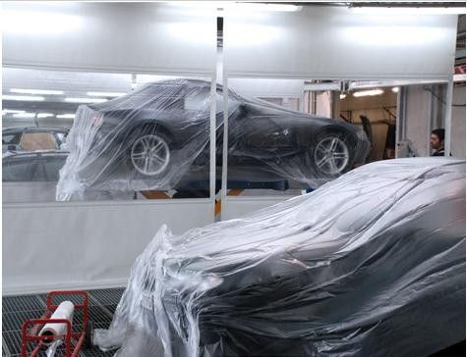
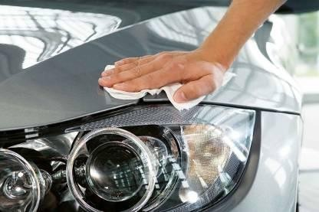

基本服務流程準則工單進行
WarrantyTrainingPGM
Service
Aug.-01,2016
Page1
工單進行分型︰
鈑金與噴塗的的工單進行
遇有事故損傷時,鈑金與噴塗工作的特性需
要特別的診斷以確認非只有零件變形而已。
這確保置留在鈑噴部門的主要工作範圍與需求的差異化更明顯。

Slide 25
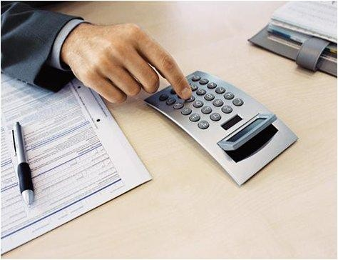
基本服務流程準則帳單結算
WarrantyTrainingPGM
Service
Aug.-01,2016
Page1
任務︰
完成已執行保養維修工作的帳單
帳單結算步驟
逐項核對是否符合維修項目
傳送資料至帳單系統
檢查工單項別的一致性
帳單最後核對／帳單完成、分類與預覽列印
目的︰
完成保固／商譽資料的檢附
建立保固／商譽申請並進行保固品回收
發送交車簡訊
完成帳單車輛客戶資料的核對
發送交車提醒服務
檢查帳單型態

Slide 26

基本服務流程準則交車
WarrantyTrainingPGM
Service
Aug.-01,2016
Page1
任務︰
交車再次提供一個與客戶對話交流的機會,藉由車輛施工的清楚說明,建立絕佳的服務經驗。
KR相關評估：能夠隨時獲得接待及服務人員的協助
KR相關評估：親和力／服務熱忱
KR相關評估：完成後會解說車輛的維修保養內容
目的︰
型式︰
說明帳單、建議事項與進行交車
■標準交車
■取送車服務

Slide 27
基本服務流程準則交車
WarrantyTrainingPGM
Service
Aug.-01,2016
Page1
交車步驟
包含單據列印與確認客戶機動性的交車準備
移交與帳單付款
迎賓與客戶登記
遞交影響客戶安全性／功能性變更的文件
解釋帳單內容
交還車輛
說明即將發生的預測工作項目
說明帳單、建議事項與進行交車
向客戶道別
提供合適的重新預約

Slide 28

基本服務流程準則客戶關懷
WarrantyTrainingPGM
Service
Aug.-01,2016
Page1
任務︰
確認並記錄後續銷售的潛力並記錄下次的服務項目
客戶關懷步驟
潛在附加服務項目的提醒
適時提供資訊至銷售部門
(潛在的銷售商機回饋)
準備個人化的客戶訊息包
目的︰
提供訊息並且主動與客戶保持聯繫
程序重新開始(連繫)
KR相關評估：在維修服務後的連絡維繫上,感覺如何？
詢問工單的客戶滿意度
保固／商譽支出未結案件的追蹤處置

Slide 29
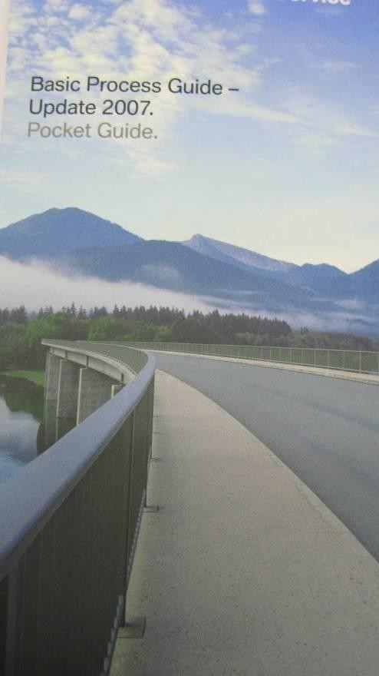
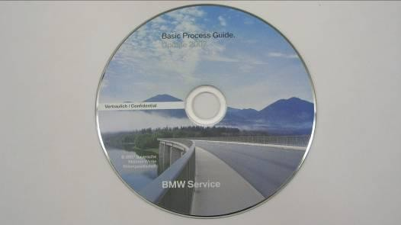
基本服務流程準則
隨身手冊與說明光碟
WarrantyTrainingPGM
Service
Aug.-01,2016
Page1
隨身手冊︰
在基本服務流程準則隨身手冊中,以簡扼的概述思維,清晰的理解方式,闡述8項核心程序與相關步驟,以及各種不同服務型式的處置,為快速檢索服務流程資訊的理想工具。無論是將它陳列於辦公桌上或是隨身攜帶,皆能迅速幫助員工找出正確的服務導向。
即將列印發行
說明光牒︰
在CD-ROM上可以找到特定核心程序以及所提供服務型式步驟的相關資料。

Slide 30
服務流程
內容
WarrantyTrainingPGM
Service
Aug.-01,2016
Page1
服務流程基本準則
ISPA服務流程整合系統
鎔德股份有限公司服務部
台北內湖
August 2016
Sheer Driving Pleasure

Slide 31
ISPA服務流程整合系統系統連結
WarrantyTrainingPGM
Service
Aug.-01,2016
Page1
Appoint-mentscheduling
Consul-tationprepar
Service
Consultation
Order
Vehicle
After care
Contact
processing
Invoicing
return
operations
ation
Greetcustomerandhandlequery
CallupCRMdataandpre-qualifycustomer *
Recordcustomer‘srequest
Create
Checktechnical
Receiveandcheckincustomer
Workshopschedulingandmonitoringoforderstatus
Prepareserviceitemsandcarryoutvisualinspection
Performdiagnosisandextendorderifnecessary
Checkinorderandmatchwithrepairorder
Preparationincl.printoutofdocumentsand
Reminderofpotentialadditional
appointment
campaignsituation
Record/updatecustomerandvehicledata
Reservepartsandorderifnecessary
Checkorderforconsistency
assuringmobility
serviceitems
Record/updatecustomerandvehicledata
Receiveand
Prepareindividualcustomerinformationpack
Recordservices(possiblypreliminaryappointment)
Allocatepartstoorder*
Completewarranty/goodwilldata
checkincustomer
Prepareexternalservice
Verifypre-openedorder
Explaininvoice
Checkforbreakdowncase
Provideinformationandmaintainactivecontactwithcustomer
Determinepartsrequired
Receptionatthevehicle/visualinspection
Completevehicleandcustomerdata
Refertoforecastjobitems
Transferinformationwithindealership
Determineresourcesrequired
Determinecostsandspecifyservices*
Scheduleserviceandassuremobility
Recordservices
Warranty/goodwillifnecessary
Checkinvoicetype
Possiblerescheduling
Checkuponorderandaskaboutcustomersatisfaction
Processoutstandingwarranty/goodwillclaims
InformationtoSalesifappropriate(potentialandqualityfeedback)
Organizecustomermobility
Recordparts
Provideparts
Handoverandpaymentofinvoice
Sendappointmentreminder
Transferdatatoorderbillingsystem
Determineresourcesrequiredandplanning
Reservepartsandorderifnecessary
Carryoutserviceitem/repair
Handoverdocuments
Possiblerescheduling
Finalcheck/completionofinvoice,invoicesplitandinvoiceprintout
Createwarranty /goodwillclaimanddefectivepartsprocess
Sendreminderofcompletion
Vieworderdetails
Allocatepartstoorder
Performself-checkforeachserviceitem
Handovervehicle
Arrangeappointmentreminder
Determinecostsandverifyservices*
Viewhistory*
Specifyorderandprepareserviceticketifnecessary*
Arrangereminderofcompletion
Activateandhandoverorder *
Assuremobility
Analysisandreturnableparts
Saygoodbyetocustomer
Saygoodbyetocustomer
Researchtechnicalinformationsystems
Checkforcross-sellingpossibilities
Self-checkandfinalinspectionofeachorder
Preparewarranty/goodwillclaim
Checkreturndate
Completeandhandoverorder
Determinecross-sellingpotential
Checkforfunctionalchangesaffectingcustomer
Saygoodbyetocustomer/redirect
ProjectISPA
Possiblerescheduling
ISPADMS
Specifyservices
*ISPA-DMSinterfacerequiredforcompletefunctionality

Slide 32
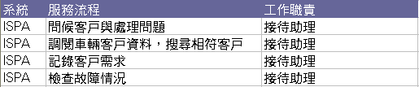
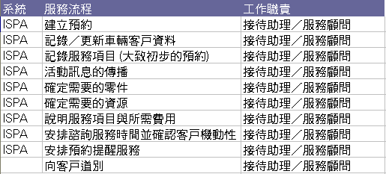
ISPA服務流程整合系統目標群組
WarrantyTrainingPGM
Service
Aug.-01,2016
Page1
聯繫
預約

Slide 33
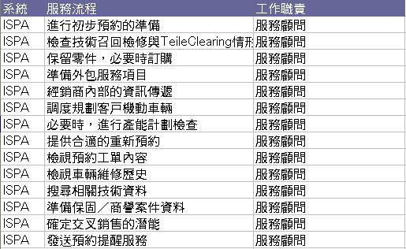
WarrantyTrainingPGM
Service
Aug.-01,2016
Page1
ISPA服務流程整合系統目標群組
諮詢準備

Slide 34
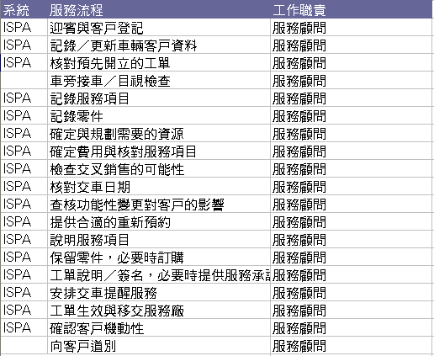
WarrantyTrainingPGM
Service
Aug.-01,2016
Page1
ISPA服務流程整合系統目標群組
諮詢服務

Slide 35
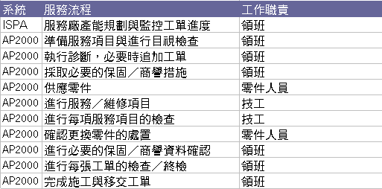
WarrantyTrainingPGM
Service
Aug.-01,2016
Page1
ISPA服務流程整合系統目標群組
工單進行

Slide 36
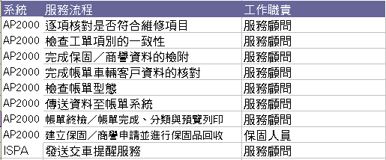
WarrantyTrainingPGM
Service
Aug.-01,2016
Page1
ISPA服務流程整合系統目標群組
帳單準備

Slide 37
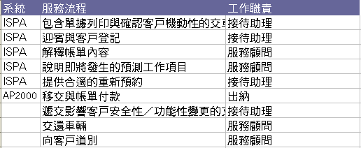
WarrantyTrainingPGM
Service
Aug.-01,2016
Page1
ISPA服務流程整合系統目標群組
交車

Slide 38
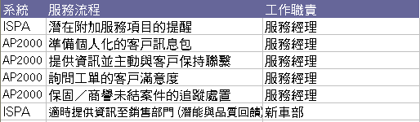
WarrantyTrainingPGM
Service
Aug.-01,2016
Page1
ISPA服務流程整合系統目標群組
客戶關懷

Slide 39





ISPA服務流程整合系統
總結
WarrantyTrainingPGM
Service
Aug.-01,2016
Page1
ISIS
服務資訊整合伺服器
培訓專業員工刻不容緩
ISPA
服務流程整合系統
落實標準流程今天做起
ISTA
技術資訊整合系統
服務流程
Contact,Appointment…
ISPA的建構連結
資訊
SAM,PuMa,KSD,ETK,ASAP,FBM
系統
AP2000
最重要為取得資格認證的全體職員參與並落實每一個步驟

Slide 40
WarrantyTrainingPGM
Service
Aug.-01,2016
Page1
謝謝.
鎔德股份有限公司服務部
台北內湖
August 2016
Sheer Driving Pleasure

